Slide 1
TRƯỜNG TIỂU HỌC AN HỒNG
CHÀO MỪNG CÁC THẦY CÔ VỀ DỰ GIỜ
Môn Tiếng Việt lớp 3
BÀI 18: Núi quê tôi ( Tiết 1 )
Giáo viên: Hoàng Thị Thanh
Lớp: 3A6

Slide 2
KHỞI ĐỘNG
Notes:
Tác giả bộ ppt ppt Phan Linh
+ Zalo: 0916.604.268
+ Facebook cá nhân: https://www.facebook.com/nhilinh.phan/
+ Nhóm chia sẻ tài liệu: https://www.facebook.com/groups/443096903751589
Hãy liên hệ chính chủ sản phẩm để được hỗ trợ và đồng hành trong suốt năm học nhé!

Slide 3
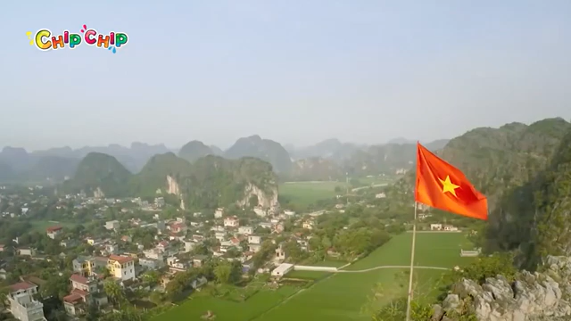

Slide 4

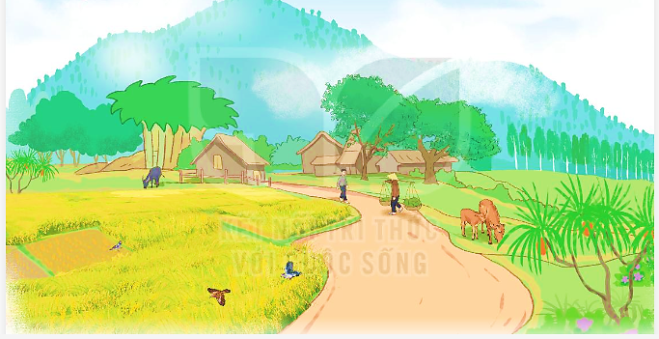
Cùng bạn hỏi – đáp về đặc điểm của những cảnh vật được vẽ trong tranh.
Notes:
Tác giả bộ ppt Toán + TV3: Phan Thị Linh – Đà Nẵng
Sđt lh: 0916.604.268
+ Zalo: 0916.604.268
+ Facebook cá nhân: https://www.facebook.com/nhilinh.phan/
+ Nhóm chia sẻ tài liệu: https://www.facebook.com/groups/443096903751589
Hãy liên hệ chính chủ sản phẩm để được hỗ trợ và đồng hành trong suốt năm học nhé!

Slide 5
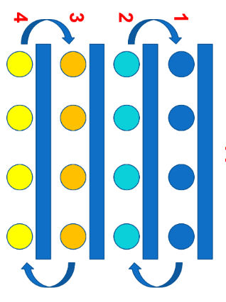
SƠ ĐỒ DI CHUYỂN

Slide 6
Cùng bạn hỏi – đáp về đặc điểm của những cảnh vật được vẽ trong tranh.
Notes:
Tác giả bộ ppt Toán + TV3: Phan Thị Linh – Đà Nẵng
Sđt lh: 0916.604.268
+ Zalo: 0916.604.268
+ Facebook cá nhân: https://www.facebook.com/nhilinh.phan/
+ Nhóm chia sẻ tài liệu: https://www.facebook.com/groups/443096903751589
Hãy liên hệ chính chủ sản phẩm để được hỗ trợ và đồng hành trong suốt năm học nhé!

Slide 8

Nội dung thảo luận
Việc 1: Luyện đọc cho nhau trong nhóm
Việc 2: Tìm từ khó, câu dài, từ cần hiểu nghĩa ghi vào phiếu bài tập.

Slide 9


Slide 11
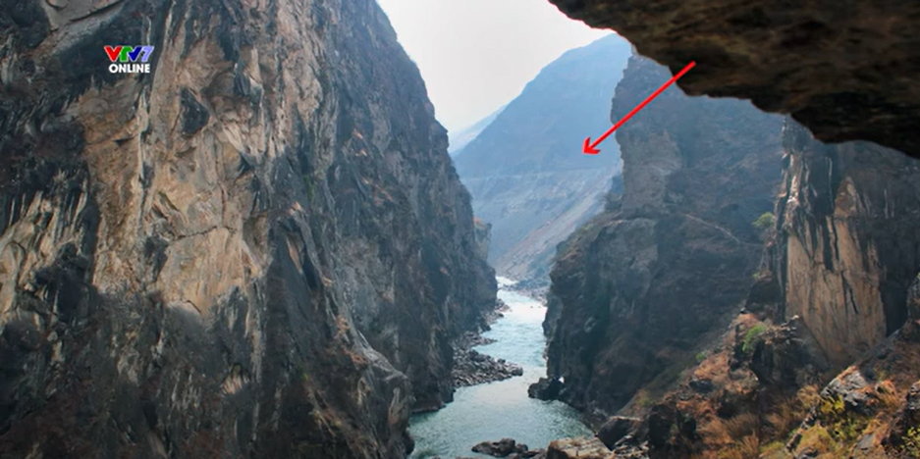
Khe núi

Slide 12
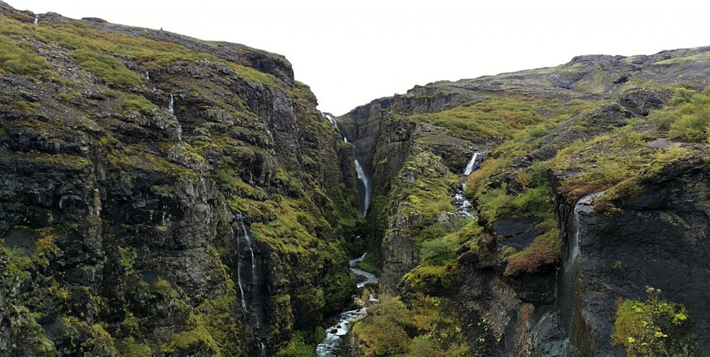

Slide 13
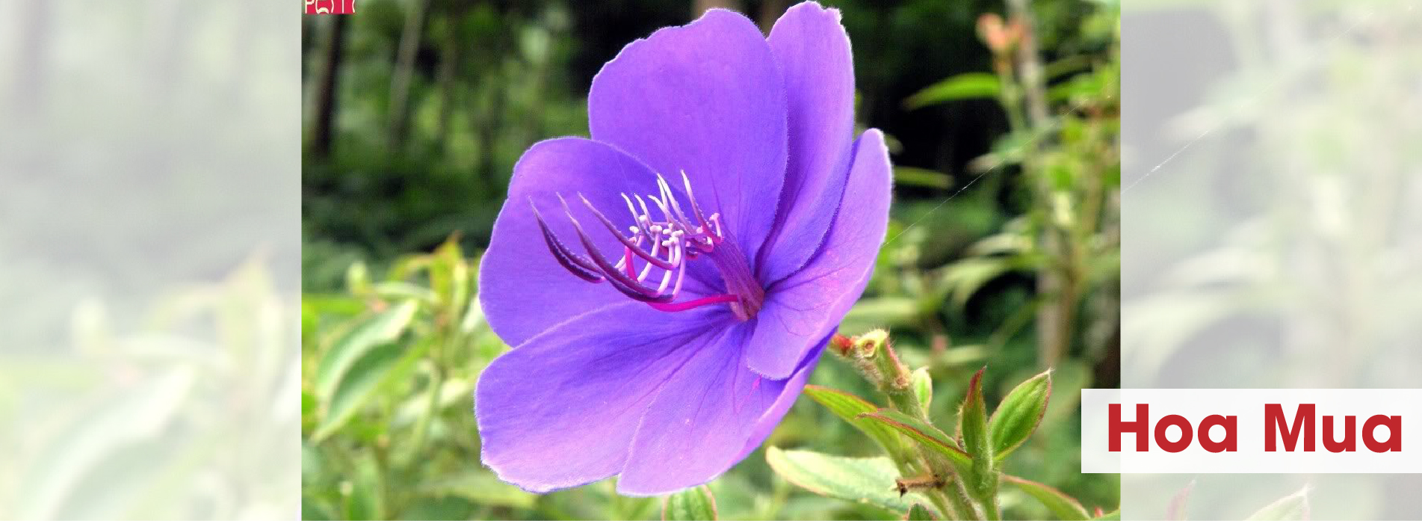

Slide 16
SƠ ĐỒ DI CHUYỂN

Slide 19
Luyện đọc toàn bài

Slide 20




